Slide 1

SECRETARIA DE POLÍTICAS PARA AS MULHERES
PRESIDÊNCIA DA REPÚBLICA – SPM/PR
“120 anos da primeira partida:
Futebol feminino no mundo e no Brasil – onde estamos?”
Brasília, 27 de maio de 2015.
Notes:
1
Adicionar números de usuários

Slide 2
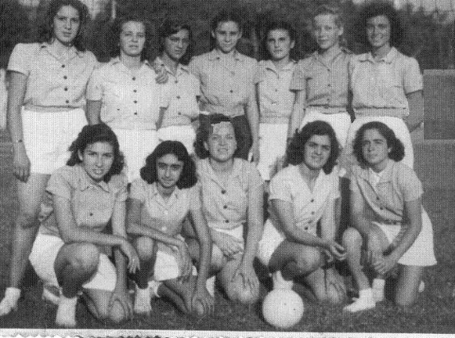
Futebol praticado pelas mulheres
120 anos após o 1º jogo: a história da participação das mulheres no futebol é marcada por preconceitos e resistência, interdição e conquistas.
Contribuições importantes de pesquisadoras e pesquisadores como Silvana Goellner, Heloisa Reis, Osmar Souza Júnior, Eriberto Moura, Ludmila Mourão e outr@s.

Slide 3
Mulheres no esporte
Meados do século XIX e início do XX –influência do desenvolvimento industrial, urbanização, chegada de imigrantes, simultaneamente ao afloramento das lutas feministas no mundo e no Brasil.
Caráter aristocrático, familiar e saudável – forma de desenvolver as virtudes da raça e a saúde da população: uma boa maternidade = gerações fortes e saudáveis.

Slide 4
Entrada conflituosa
Mesmo assim, conflitos para a entrada das mulheres. A apropriação do esporte pelas mulheres – que e mostram capazes, utilizando o esporte como espaço de sociabilidade, de exposição e reconhecimento de sua presença na vida pública – provocou atitudes conservadoras e arbitrárias.

Slide 5
O mundo do esporte moderno é um mundo masculino (Brasil)
Início do século XX – movimento higienista: mulher/mãe asséptica, conforme os padrões da “medicina moderna”.
1913 – filantropia/mulheres organizando jogos beneficentes: homens travestidos em 1913. (protagonistas, organizaram o jogo)
1921 – Senhoritas Tremembenses X Senhoritas Cantareirenses – estreia nos gramados
1931 – partida preliminar ao jogo masculino do Brazil Football Club (RJ) – apesar do tom de comédia/ caráter de diversão, as mulheres buscavam legitimar sua presença no esporte.

Slide 6
O avanço desperta reações
1940 – interesse na prática pelas mulheres dos subúrbios: a imprensa estimula, ressaltando a competência. Dez equipes sem vínculo com os clubes de camisa com atividades regulares no RJ.
1940 – carta o cidadão José Fuzeira ao Presidente da República manifestando a preocupação com a popularização da modalidade e seus prejuízos sobre as jovens mulheres. (Sensibilizou a comunidade científica e ministério da Educação e saúde – cruzada contra a prática da modalidade.

Slide 7
A preocupação com saúde camuflava o sexismo
Os médicos, homens, controle social – determinavam o que era seguro às mulheres: argumentavam que o futebol poderia lesionar os órgãos reprodutores femininos. A verdadeira razão era a subversão de papéis propiciado pelo esporte: as mulheres abandonavam suas “funções naturais” e invadiam o espaço dos homens.

Slide 8
O futebol é proibido às mulheres
Decreto-Lei nº 3.199, de 14 de abril de 1941: Art. 54 - “... às mulheres não se permitirá a prática de desportos incompatíveis com as condições de sua natureza”
Regulamentado em 1965 pela deliberação nº 7 do CND: “não é permitida a prática de lutas de qualquer natureza, futebol, futebol de salão, futebol de praia, pólo aquático, pólo, rugby, halterofilismo e baseball”.

Slide 9
O futebol fica invisível
Década de 1950: as mulheres não abandonaram sua prática, mas o futebol desaparece da mídia, com ênfase a outras modalidades.
1958 – Experiência do Araguari Atlético Clube: o diretor Ney Montes organiza partida para arrecadar fundos a um grupo escolar, com as atletas divididas em dois times: amistosos, projeção nacional até o comunicado oficial do CND proibindo os jogos.

Slide 10
A proibição endurece
Década de 1960: duro golpe com a regulamentação do Decreto-Lei 3.199/1941 pelo CND.
1979 – como reflexo dos avanços internacionais, a deliberação n° 10 volta a permitir a prática do futebol pelas mulheres, ao liberar as modalidades com competições oficiais organizadas pelas entidades internacionais.

Slide 11
O mundo negou o futebol às mulheres
De 1921 a 1971 a Football Association havia proibido a prática pelas mulheres no Reino Unido. Em 1951, a FIFA também se posicionara contrária, alegando ser questão a ser tratada por médicos e professores. Alemanha Ocidental, Inglaterra e França suspenderam o veto somente em 1970 (Franco Junior, 2007). Somente em 1988, na China, o primeiro torneio internacional organizado pela FIFA.

Slide 12
As mulheres resistem
A prática, embora continuasse, ficou invisível, restringiu as oportunidades para as mulheres e causou atraso no desenvolvimento esportivo.
Retomada nos anos 1980: prática por meninas e adolescentes, futebol de várzea, bola de meia, diversão, integração e lazer...
Equipes se destacam em São Paulo (Isis Pop, XV de Piracicaba e o Guarani) e no Rio de Janeiro (Radar), que representava o Brasil nas competições internacionais.

Slide 13
Apesar da primeira partida em 1895, o FF no mundo também sofreu atrasos.
1ª Copa do Mundo de futebol entre as mulheres – 1991
1º torneio de futebol entre as mulheres nos Jogos Olímpicos – 1996
1ª Copa do Mundo de Futebol Feminino sub-20 – 2002
1ª copa do Mundo de Futebol Feminino sub-17 – 2008

Slide 14
Cresce a prática e atratividade de público
Número crescente de mulheres no futebol: Atlas do Esporte no Brasil 2006 - 400 mil mulheres jogavam futebol.
EUA, com 38% das jogadoras mundiais, conforme dados da FIFA 2007.
Atrai cada vez mais: Copa do Mundo de 2011 na Alemanha – jogo Brasil X EUA (10/08/11-audiência da Band chegou a 15 pontos, superando a audiência da Globo), com estádios lotados em todos os jogos da competição, com média de 26 mil espectadores/ partida.
Número crescente de seleções participando das eliminatórias: nº quase triplicou, foi de 45 na Copa da China em 1991, para 122 na Copa da Alemanha, em 2011.

Slide 15
  E no Brasil, vitórias importantes:
Medalha de Prata nos Jogos Olímpicos de Atenas/2004 e Pequim/2008
Vice-campeonato no Mundial da China/2007
Medalha de Ouro nos Jogos Pan-Americanos do Rio de Janeiro/2007
Marta eleita melhor jogadora do mundo cinco vezes consecutivas (2006-2010)
Avançamos com a criação das categorias de base, tivemos Emily Lima – 1ª técnica mulher de uma seleção de FF

Slide 16
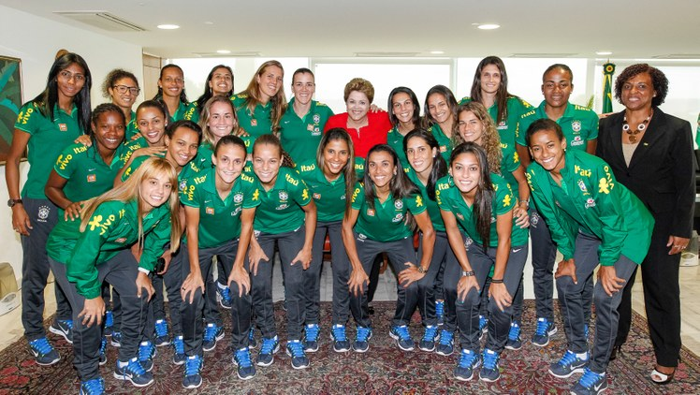
Apesar dos avanços, inúmeros desafios
É também papel das políticas públicas contribuir para assegurar o direito ao esporte e ao lazer às mulheres.
Inserção de políticas no Plano Nacional de Políticas para as Mulheres - Capítulo 8, pactuadas com o Ministério do Esporte.
Várias iniciativas importantes (Michael Jackson).

Slide 17
Diferença significativa entre mulheres e homens
Programa Segundo Tempo (ME)
  2010: 66,5% masculino e 33,5% feminino
  2012: 60% masculino e 40% feminino
Programa Esporte e Lazer da Cidade /Vida Saudável
  2010: 53% masculino e 47% feminino
Programa Atleta na Escola
  42% de meninas: 12 a 14 anos: 64%
  15 a 17 anos: 36%
Notes:
PST – Pq a diferença? (É por convênio, como o PELC)
PST do Mais Educação:
No Mais Educação (5.500 escolas já aderiram ao PST)
– ainda não desagregação de dados por sexo (será o sistema de presença do MDS)
– farão pesquisa – quais as modalidades escolhidas pelos monitores, que são voluntários e aí, quantas meninas e quantos meninos em cada
– influenciar na formação d@s monitores/as
Criado em 2003, o PELC, proporciona a prática de atividades físicas, culturais e de lazer - todas as faixas etárias e as pessoas portadoras de deficiência. (Objetivo central democratizar o lazer e o esporte recreativo para que os participantes tomem como própria a sua condição de cidadão, integrando-se à sociedade).
Muitos desafios ainda: o ppl, consolidar os Programas Esporte e Lazer da Cidade, passar de política de um governo para Política de Estado.
Atualmente o PELC possui dois tipos de núcleos: Núcleos Urbanos e os Núcleos para Povos e Comunidades Tradicionais (povos indígenas, quilombolas, populações ribeirinhas...)
Outro avanço promovido pelo Ministério do Esporte em 2012 foi o reconhecimento do núcleo Vida Saudável do PELC como um importante Programa Social - se difere por beneficiar preferencialmente os idosos, cujas atividades são pensadas de forma a atender e possibilitar a participação e o protagonismo desse público específico.

Slide 18


Programa Bolsa Atleta
2010: 38%
2012: 40%
2008: 35%
Mulheres contempladas
2013: 41%
2011: 41%
2009: 35%
2007: 36%
2006: 33%

Slide 19
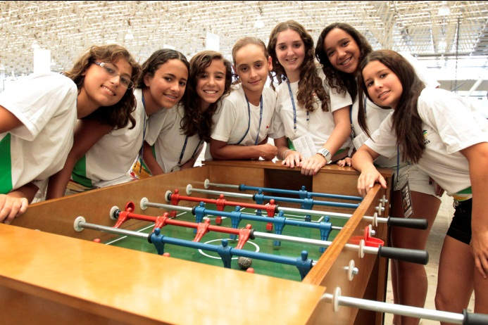
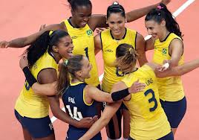
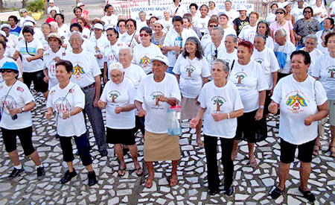
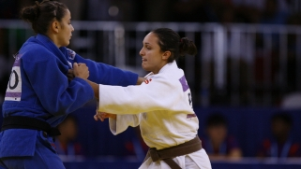
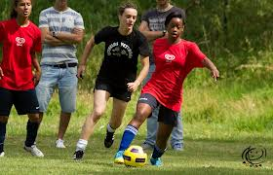
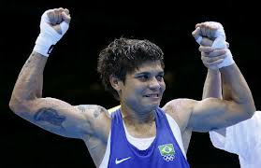
Esporte e Lazer como direito: Políticas públicas para conhecer e mudar a realidade, estimular a prática, realizar o debate, romper as barreiras e buscar a valorização.
Notes:
Esporte e Lazer – direito de meninas e mulheres de todas as idades, como fator importante para a promoção da cidadania, inclusão social, qualidade de vida e desenvolvimento humano
Art. 6º da CF, lazer, arrolado como um direito social, lado a lado com o trabalho, educação, saúde, alimentação, moradia e segurança
Art. 217: é dever do Estado fomentar práticas desportivas formais e informais, como direito de cada um.
Lembrar dos projetos sociais voltados ao esporte – dar perspectiva de vida, alternativa saudável.
Estimular a prática: nas escolas, nas praças, na cidade, no meio rural, etc.
Romper barreiras: vencer os preconceitos e estereótipos.
Buscar valorização: mesmo espaço, verbas e patrocínios... Nesse mundo que é ainda bastante masculino.

Slide 20
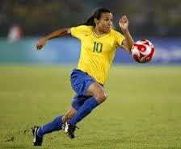
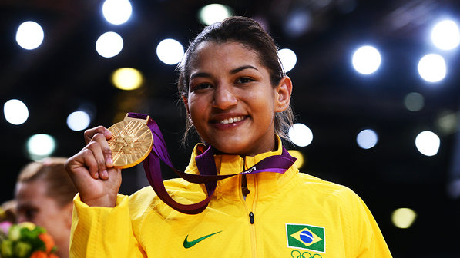
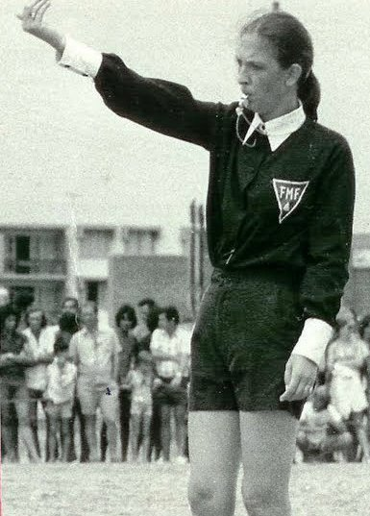
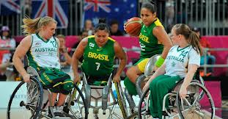
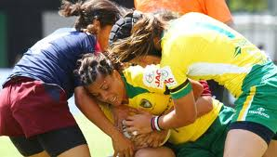
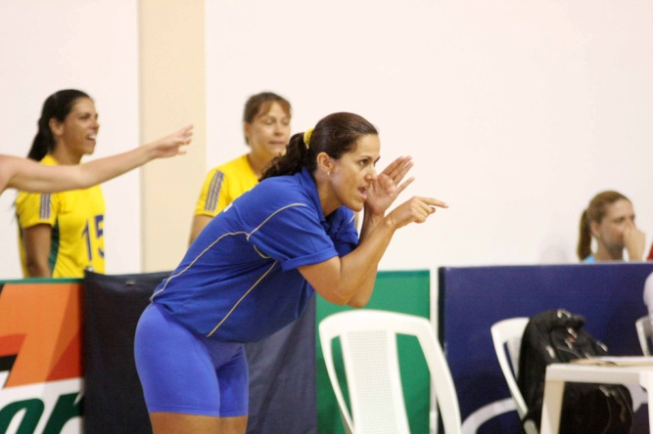
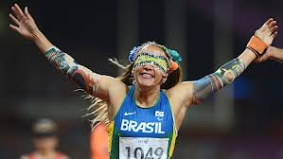
Contribuir para a profissionalização nos esportes: apoiar as atletas e organizações esportivas
Notes:
Romper com os preconceitos e violências (exigência de beleza no futebol, assédio sexual, assédio moral, preconceito com relação à orientação sexual...)
Atletas paraolímpicas –dificuldades ainda maiores.
Profissionalização – Como atleta (registro, calendário, patrocínios...)
Algumas modalidades sofrem mais...
Mas não apenas como atleta. Vida profissional relativamente curta. Então é preciso olhar mais adiante, preparar-se para continuar a vida profissional em outras funções no mundo esportivo (árbitras, técnicas, na gestão esportiva. Aproveitar a capacidade técnica, o conhecimento acumulado...
Léa Campos - primeira juíza de futebol do mundo. Mineira de BH, nasceu em 1945 e se formou em Ed. Física. Se apaixonou pelo futebol na escola. Foi centroavante em um time feminino da época. Em 1967, cursou por 8 meses o curso na Escola de Árbitros do Departamento de Futebol Amador da Federação Mineira de Futebol e em 1971 seu diploma foi reconhecido pela FIFA.
Teve que apelar para o presidente da Republica, para provar que tinha condições físicas para exercer a profissão dentro dos gramados.
Apitou em quase todo o Brasil, menos em São Paulo, onde encontrou resistencia ainda maior. Mas nem isso a fez desistir.
Léa Campos foi para a Copa Mundial de Futebol Feminino no México, apitou partidas na Europa, na América do Norte, Sul e Central.

Slide 21
Desafios
Garantir o pleno direito ao esporte e ao lazer.
Superação dos preconceitos, que ainda persistem: não é esporte para meninas/mulheres, masculiniza as mulheres, é preciso mostrar mulheres belas e femininas.
Profissionalização, não apenas como atletas, mas também nas outras funções, como técnicas, na arbitragem, na gestão, na mídia.
Ampliação dos patrocínios.
Ampliação dos campeonatos/calendário nacional e internacional, incluindo maiores investimentos pela FIFA: regularidade, continuidade – contribuem para a profissionalização e para o desenvolvimento das seleções nacionais.

Slide 22
Desafios
Romper com imagem distorcida
Preocupação com a maternidade.
Erotização: beleza e pouca idade como exigência no perfil, desde a legalização e com destaque nos anos 1990 – “atrairia público e aumentaria a renda” (Calendário das Sereias da Vila, em 2011, pelo Santos).
“O futebol depois da louça lavada” ou Mesa tirada, rumo à praia para o futebol” (mesmo durante o período de interdição).
Paralelamente: ironia e ridicularização da atuação em campo.
Imagem das atletas como profissionais.

Slide 23
Desafios
Apoio da mídia – transmissão pela TV é fator fundamental para popularizar, valorizar, atrair patrocínios.
Fazer valer as leis existentes:
  Lei nº 9615/1998 (Lei Pelé) - Art. 84-A. Todos os jogos das seleções brasileiras de futebol, em competições oficiais, deverão ser exibidos, pelo menos, em uma rede nacional de televisão aberta, com transmissão ao vivo, inclusive para as cidades brasileiras nas quais os mesmos estejam sendo realizados. (Incluído pela Lei nº 9.981, de 2000)
  Parágrafo único. As empresas de televisão de comum acordo, ou por rodízio, ou por arbitramento, resolverão como cumprir o disposto neste artigo, caso nenhuma delas se interesse pela transmissão. O órgão competente fará o arbitramento. (Incluído pela Lei nº 9.981, de 2000)

Slide 24
Desafios
Fazer valer as leis existentes:
Medida Provisória nº 671, de 19 de março de 2015, que institui o Programa de Modernização da Gestão e de Responsabilidade Fiscal do Futebol brasileiro e que no inciso X do art. 4º estabelece a manutenção de investimento mínimo na formação de atletas e no futebol feminino como condição para que as entidades desportivas profissionais e futebol possam se manter no Programa.
Oportunidades: o Sistema Nacional do Esporte e a realização da Conferência Nacional do Esporte.

Slide 25
Obrigada!
Beatriz Gregory
beatriz.gregory@spm.gov.br
(61) 3313-7089

